Slide 1
Il sé e l’identità

Slide 2
William James (1893) ha distinto due componenti del Sé:
Io: soggetto consapevole, in grado di conoscere, prendere iniziative e riflettere su di Sé
Me: quanto del Sé è conosciuto dall’Io (il modo in cui mi vedo): una componente
materiale (il Me corporeo),
sociale (il Me in rapporto con gli altri nei diversi contesti)
spirituale (il Me consapevole e capace di riflessione)
Concetto di Sé rigido, organizzato in forma gerarchica
è assegnato minor valore al Me corporeo e maggior valore al Me spirituale

Slide 3
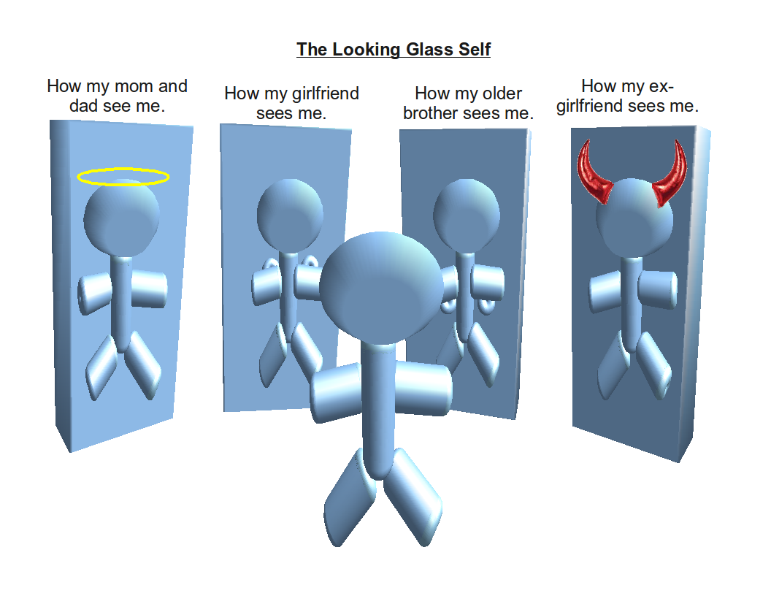
C.H. Cooley (1908) ha introdotto il concetto di: “looking glass self” o sé rispecchiato: la conoscenza di Sé si realizza osservando il modo in cui ci considerano gli altri

Slide 4
Mead (1934): il Sé non esiste alla nascita.
La capacità di conoscere il Sé emerge quando sono presenti due condizioni:
la capacità di produrre e rispondere a simboli per rappresentarsi gli oggetti dell’ambiente
Individua il Sé come uno di questi oggetti
la capacità di assumere gli atteggiamenti degli altri

Slide 5
Ruolo del linguaggio: l’acquisizione di un sistema di gesti simbolici e poi del linguaggio, permette
- di differenziare il Sé dagli altri oggetti del proprio mondo.
- di indicare gli oggetti, tra cui il Sé, con un nome: io, me, il mio
La capacità di usare intenzionalmente i simboli indica l’acquisizione della Mente:
controllare il proprio gesto per comunicare

Slide 6
La matrice sociale della mente è legata a due fattori:
l’osservazione dei comportamenti altrui nei propri confronti che consente di capire che ‘oggetto’ si è
il processo di assunzione dei ruoli e della prospettiva altrui

Slide 7
Si realizza attraverso due stadi successivi:
Gioco semplice (play): il bambino è in grado di assumere, in successione temporale, i ruoli di persone presenti nel suo ambiente sociale:
gioca ad essere la mamma o il dottore, ecc e si osserva in quel ruolo
Gioco organizzato (game): il bambino assume contemporaneamente i ruoli di tutti i partecipanti al gioco per coordinarsi con loro

Slide 8
Questo processo di interiorizzazione degli atteggiamenti generali della comunità permette la costituzione dell’Altro generalizzato:
Il mondo ha la stessa apparenza anche per gli altri
l’individuo riconosce la sua esperienza privata
Il Sé nasce dall’interazione fra Io e Me:
mentre il Me riflette la società e le sue aspettative,
l’Io costituisce la parte creativa del Sé, attraverso cui l’individuo può agire sulla struttura sociale

Slide 9
Forme molteplici di conoscenza del Sé
La questione dei processi e delle forme di conoscenza di sé è stata oggetto di ricerca del cognitivismo
Neisser (1988), in una sintesi degli studi sull’argomento, individua 5 tipi di conoscenza di Sé
Sé ecologico
Sé interpersonale
Sé esteso
Sé privato
Sé concettuale

Slide 10
Sé ecologico
ha origine dalla percezione del proprio corpo e delle sue parti rispetto agli altri oggetti dello spazio percettivo
compare precocemente (all’età di circa tre mesi)
si basa su due tipi di informazioni:
la percezione ottica
I bambini non vedenti dalla nascita dicono ‘Io’ o ‘tu’ molto più tardi
e l’esperienza del sentirsi agire
Guardarsi le mani o le gambe
È percepito ma non oggetto di riflessione

Slide 11
Sé interpersonale
è il Sé coinvolto in un’interazione immediata con un’altra persona
che consente di percepirne la mutualità
compare precocemente: già a 2-3 mesi esiste una coordinazione nelle interazioni madre - bambino che crea intersoggettività
si basa essenzialmente su informazioni di tipo cinetico ma non è l’esito di un’operazione di elaborazione cognitiva
è difficilmente esperito come distinto dal Sé ecologico

Slide 12
Sé esteso
si definisce in rapporto a esperienze significative del passato e ad aspettative per il futuro
a 3 anni, il bambino è consapevole dell’esistenza di Sé al di fuori del momento presente
Si accorge se le routine vengono violate
Sé privato
riguarda la consapevolezza che alcune esperienze non sono condivise con altri
secondo la maggior parte degli studi, questa consapevolezza si sviluppa intorno ai 4 anni e mezzo

Slide 13
Sé concettuale, o concetto di sé
è costituito da un insieme di assunzioni o sub-teorie che riguardano i ruoli sociali (ad es. essere padre), il corpo, la mente, nonché tratti che l’individuo si attribuisce (ad es. essere intelligente)
si costruisce soprattutto su idee elaborate nel sociale e comunicate verbalmente
comprende aspetti che riguardano gli altri quattro tipi di conoscenza di Sé (ad es., ricordi di esperienze passate)
contribuisce a tenere insieme gli altri Sé creando un senso di unicità e coerenza

Slide 14
La prospettiva della “social cognition”
Il Sé è visto come la struttura cognitiva di cui l’individuo dispone per organizzare in memoria le informazioni riguardanti:
i propri attributi
i propri ruoli
le esperienze passate
le aspettative future
La rappresentazione di sé comprende diverse concezioni interconnesse
specifiche per i diversi contesti sociali in cui la persona è inserita
Il concetto di sé è costituito da un insieme di schemi di sé

Slide 15
Schemi di sé (Markus, 1977):
strutture affettivo-cognitive capaci di organizzare l’elaborazione di informazioni riguardanti il sé
corrispondono alle dimensioni su cui una persona si descrive
possono essere sia di tipo positivo (sono onesta) che negativo (sono pigro)
non sono facilmente modificabili
Funzionale a mantenere sentimento di identità
Caratterizzate da disponibilità (presenza o meno dello schema in memoria) e accessibilità (facilità di recupero dello schema adeguato)

Slide 16
Lo schema di sé nella presa in carico di informazioni:
Un gruppo di studenti deve giudicarsi su tratti che definiscono la dimensione di dipendenza (es. tollerante, compiacente) o indipendenza (individualista, assertivo)
3 gruppi: dipendenti, indipendenti, aschematici
Successivo compito di risposta a stimoli: mi descrive/non mi descrive
Risultati:
i due gruppi schematici si riconoscono più facilmente nei rispettivi tratti
il gruppo a-schematico è ugualmente veloce su tutti i tratti

Slide 17
Lo schema di sé nel ricordo di informazioni.
A 4 gruppi si dà una lista di tratti di personalità, e un compito
Un gruppo deve dire se il tratto lo descrive
uno deve confrontare il tratto con un possibile sinonimo
uno deve decidere se il tratto è in maiuscolo o minuscolo
uno deve dire se il tratto fa rima con un’altra parola
Compito di memoria: ricorda i tratti
Il gruppo che aveva il compito autodescrittivo ne ricordava di più
Gli aggettivi ricordati di più erano quelli che erano stati giudicati autodescrittivi

Slide 18
Lo schema di sé nei processi di percezione interpersonale
Si rilevano i tratti di personalità di un gruppo di soggetti
Si chiede loro di predisporre alcune domande sulle caratteristiche di ipotetici interlocutori che avrebbero dovuto incontrare
per indagarne i tratti di personalità
Risultati: i soggetti estroversi privilegiano domande sull’estroversione, il contrario gli introversi, gli schematici sono più neutrali

Slide 19
Schemi di sé negativi:
Funzionano come quelli connotati positivamente ma
I soggetti di fronte a compiti di autodescrizione: questo tratto ti descrive o no?
sono veloci nell’identificare quel che non sono,
più lenti nel decidere ciò che sono

Slide 20
Depressione come esito di uno schema di sé negativo
A due gruppi, clinicamente depressi e non patologici, si chiede di decidere se dei tratti li descrivono o meno
Materiale sperimentale: parole legate alla depressione o no
Compito di ricordo dei tratti presentati
Risultati: i depressi ricordano di più i tratti negativi, gli altri ricordano in maniera uguale
Lo schema porta il depresso a elaborare le informazioni sul sé in maniera tendenziosa ma non consapevole:
ricordare di più esperienze negative, avere aspettative pessimistiche

Slide 21
Il concetto di sé operativo
Il sé è un’entità stabile
ma le diverse dimensioni salienti del sé variano al variare di fattori situazionali
Sé operativo (“working self”): la parte di conoscenza di sé attivata in una situazione precisa

Slide 22
Il concetto di sé operativo. Un esempio di ricerca
(Mc Guire e Mc Guire, 1982)
Compito: rispondere alla domanda: dimmi chi sei.
Le risposte si focalizzavano su aspetti del sé distintivi nella specifica situazione sociale.
Gli studenti di colore citavano la razza
se interrogati in un contesto scolastico prevalentemente frequentato da bianchi
le bambine citavano l’appartenenza di genere sessuale
di più se erano figlie uniche
meno se avevano delle sorelle: non mi distingue.

Slide 23
Le fluttuazioni del concetto di sé in relazione a fattori ambientali:
3 gruppi di studenti: immaginate di trovavi in biblioteca
1 gruppo: state conversando con amici
1 gruppo: ascoltate una conversazione sull’organizzazione di un party da cui siete deliberatamente esclusi
1 gruppo: ascoltate una conversazione sull’organizzazione di un party, si erano dimenticati di invitarvi, stanno decidendo come rimediare
Lista di tratti positivi (sicuro, ammirato, felice)
Quanto erano presenti nella rappresentazione che avevano relativamente al sé presente, passato, futuro
Il gruppo nella condizione ‘rifiuto’ si descriveva in termini più negativi su tutte e 3 le dimensioni del sè

Slide 24
Altri elementi della funzione regolatrice del Sé
Sentimento di efficacia del sé: la convinzione dell’individuo di poter eseguire un certo compito con successo aumenta l’impegno effettivo (Bandura, 1986)
Presentazione di sé e gestione delle impressioni: per dare un’impressione di sé favorevole, le persone controllano il proprio comportamento in modo che sia appropriato al contesto e sia conforme alle norme situazionali implicite

Slide 25
Differenze individuali nella gestione delle strategie di autopresentazione
Soggetti ad alto monitoraggio: sanno come comportarsi al variare delle situazioni sociali (prototipo: Zelig)
se la situazione richiede conformismo si adeguano alle opinioni del gruppo, se richiede indipendenza no
Privilegiano amici che condividano interessi e abilità, ruotandoli entro i gruppi:
Privilegiano gli ‘esperti’

Slide 26
Differenze individuali nella gestione delle strategie di autopresentazione
Soggetti a basso monitoraggio: meno influenzati dalle norme sociali, tendono a rimanere se stessi
Privilegiano amici con atteggiamenti simili e con quelli svolgono tutte le attività:
Privilegiano chi assomiglia loro
Sono 2 prototipi:
Si usa una scala per identificare il posizionamento individuale

Slide 27
Sé possibili e discrepanze del Sé
Markus e Nurius (1986): il concetto di sé comprende concezioni ipotetiche di sé o sé possibili
rappresentano le idee delle persone circa quello che possono, vorrebbero o temono di diventare

Slide 28
Funzionano come guide e incentivi per il comportamento rivolto al futuro (sé da perseguire o da evitare)
4 gruppi: “Immaginate voi stessi come…”:
aventi successo in un lavoro, fortunati nella realizzazione del lavoro, falliti nonostante l’impegno, falliti a causa della cattiva sorte.
Compito per misurare la perseveranza nella soluzione di un problema.
Risultato: perseverano maggiormente quelli nella condizione ‘successo’
perché hanno un sé possibile premiato da successo

Slide 29
“Ottimismo irrealistico”: il contenuto dei sé attesi è in genere positivo
probabilità di fallimento del matrimonio?
Interpretazione motivazionale: bisogno di riduzione dell’ansia
Interpretazione cognitivista: nel valutare la probabilità di un evento negativo, l’individuo ricorre a una “euristica della disponibilità”:
pensando al numero di eventi negativi successi in passato a lui e ad altri (ad esempio, i coetanei), finisce per sottostimare la probabilità che tale evento lo riguardi

Slide 30
“Completamento simbolico”:
Chi cerchi di realizzare un’importante identità ma non ne possegga ancora il simbolo che ne rappresenta il possesso formale
sarà motivato a compensare l’incompletezza con simboli sostitutivi.
Es. tanto più basso è il rango occupato da un boy scout nella gerarchia
tanto più probabile l’ostentazione di simboli

Slide 31
Discrepanze tra i sé possibili
Higgins (1987): tre aspetti della rappresentazione di sé
sé reale: come sono
sé ideale: come vorrei essere
sé normativo: come dovrei essere
Le discrepanze tra questi stati del sé comportano
un coinvolgimento emotivo dell’individuo di diversa qualità

Slide 32
Discrepanza fra sé reale e sé ideale
Esempio: sono grasso e vorrei essere magro
L’individuo vive emozioni di tipo depressivo: tristezza e insoddisfazione
Discrepanza fra sé reale e sé normativo
Esempio: sono pigro e dovrei essere più attivo
L’individuo vive emozioni legate all’ansia: senso di colpa e disprezzo di sé

Slide 33
Il sé passato
La ricostruzione del sé passato usa come punto di riferimento il presente sulla base di:
1. Teoria della stabilità
Valutazione del/della partner a distanza di pochi mesi.
Quando si chiede ai soggetti di ricordare quale era stata la loro prima valutazione:
Quelli che esprimono un secondo parere più positivo tendono a sovrastimare il loro primo giudizio positivo,
Quelli che lo esprimono più negativo tendono a sottostimarlo

Slide 34
2. Teoria del cambiamento:
Due gruppi: uno che frequenta un programma per il miglioramento delle capacità di studio, uno di controllo
Si richiede di autovalutare: capacità di studio
Dopo 3 settimane si chiede: nuova autovalutazione della capacità di studio, ricordo della loro abilità 3 settimane prima, previsione di voti alla fine del semestre
Risultati: nessun miglioramento reale (nei voti presi),
ma i soggetti che avevano frequentato il corso sottostimavano le loro capacità iniziali, si aspettavano voti più alti e a distanza di mesi li ricordavano migliori

Slide 35
Operano quindi due opposte tendenze sistematiche
con un unico obiettivo: enfatizzare gli aspetti positivi del sé
in termini di coerenza e continuità (teoria della stabilità)
in termini di miglioramento di prestazioni e competenze (teoria del cambiamento)

Slide 36
Il Sé nelle culture
Lo sviluppo del concetto di sé avviene in stretta connessione alle idee proprie dei gruppi e del contesto culturale rispetto a cosa significhi essere una persona “come si deve”
Oyserman e Markus (1998): le varie culture elaborano diverse rappresentazioni sociali che riguardano le caratteristiche ritenute appropriate e positive del Sé
Le differenze sono evidenti se si confrontano le culture sulla base della dimensione individualismo - collettivismo

Slide 37
Distinzione fra sistemi socio - culturali
Culture individualiste
• Il Sé è l’unità di base
• Il principale compito di sviluppo è il raggiungimento di un senso di realizzazione personale
• L’elaborazione della propria unicità è alla base dell’identità
• Sono valorizzate caratteristiche come intelligenza e competenza
La distinzione più saliente è fra Sé e non-Sé, e in seconda istanza fra ingroup e outgroup
Culture collettiviste
• Il gruppo è l’unità di base
• Il principale compito di sviluppo è il raggiungimento di obiettivi comuni
• L’identità è organizzata intorno al senso di affiliazione
• Sono valorizzate caratteristiche come costanza e persistenza
La distinzione più saliente è fra ingroup e outgroup; ostilità a priori nei confronti dell’outgroup

